Slide 1
NOU 2023: 4
Tid for handling
Personellet i en bærekraftig helse- og omsorgstjeneste
Kinn kommune
20.april 2023
Anne-Grethe Naustdal
Prorektor utdanning Høgskulen på Vestlandet
Medlem Helsepersonellkommisjonen

Slide 2
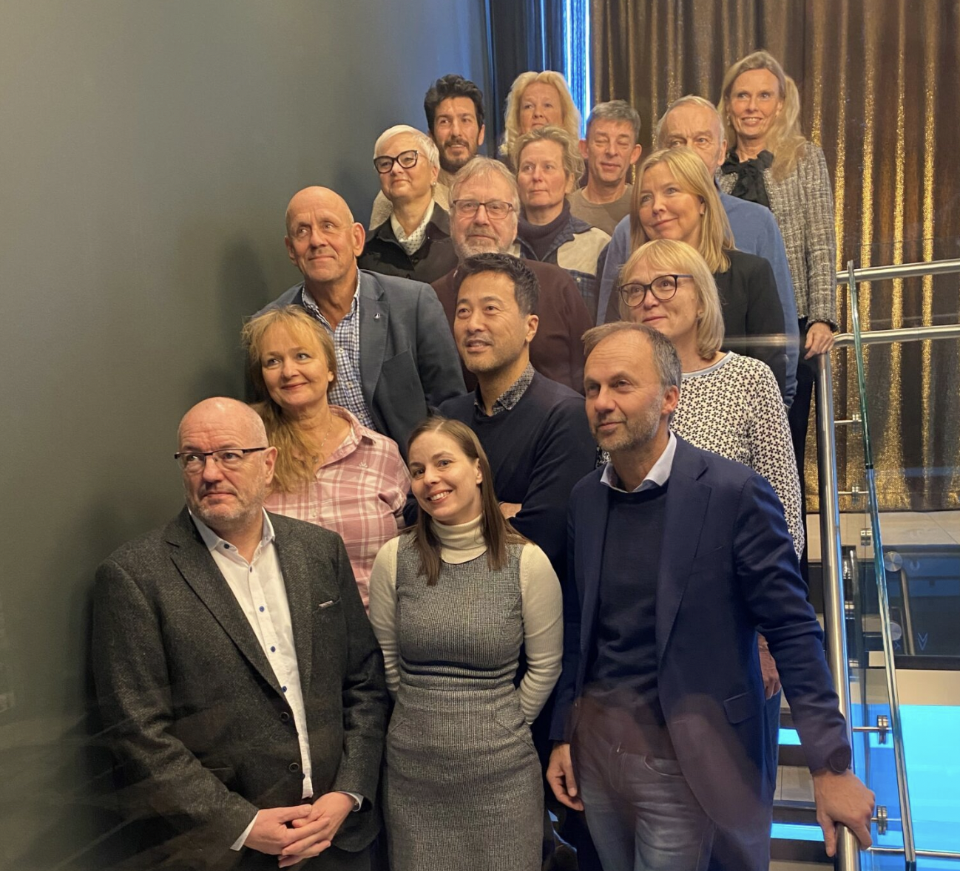
Formål og mandat
Etablere et kunnskapsgrunnlag og foreslå treffsikre tiltak for å utdanne, rekruttere og beholde kvalifisert personell i helse- og omsorgstjenestene i hele landet på kort og lang sikt.
Gi en helhetlig og kunnskapsbasert vurdering av behovene for personell og kompetanse fram mot 2040 i lys av sentrale utviklingstrekk og behovet for å ivareta en bærekraftig og sammenhengende helse- og omsorgstjeneste (…).
Notes:
Denne offentlige utredningen bidrar med kunnskapsgrunnlag for politikkutviklingen årene fremover, og Helsepersonellkommisjonen gir også forslag til tiltak for å utvikle fremtidige bærekraftige helse- og omsorgstjenester i hele landet.

Slide 3

Utviklinga av tilsette i helse- og omsorgstenestene
I dag er det over 400 000 sysselsette i helse- og omsorgstenestene
Norge ligg på toppen i Europa i ressursbruk til helse- og omsorgstenestene
Det har lenge vore kjend at tal eldre vil auke sterkt og at etterspurnaden etter helse- og omsorgtenester vil auke
Mange kommunar og helseføretak står alt i ei bemanningskrise
Notes:
I dag jobbar 400.000 personar i helse- og omsorgssektoren. Ingen andre større sektorar har auka sysselsettinga meir dei siste tiåra. For fyrste gong vil ikkje den samla arbeidsstokken i Noreg lenger auke. Denne utviklinga kan derfor ikkje halde fram, utan at det går utover tilgangen på arbeidskraft til andre høgt prioriterte samfunnsutfordingar, som klima og miljø, fornybar energi og forsvar.
Vi går ei krevjande tid i møte. Særleg i distrikta ser vi allereie at det er store utfordringar med å rekruttere og behalde kvalifiserte helsepersonell. Å endre kursen vil krevje omstilling, både av dei som jobbar i helse- og omsorgstenesta, av utdanningssektoren, politikarane og av befolkninga. Alle må forstå alvoret i situasjonen vi er i. Tida for handling er no.

Slide 4
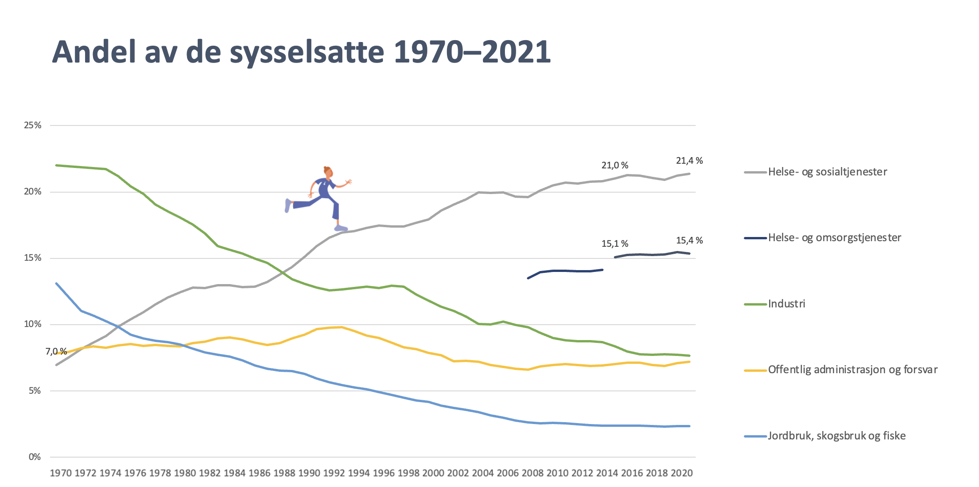
Auken kan ikkje halde fram
Helse- og sosialtenestene er Norge si største næring og står for litt over 20% av den samla sysselsettinga. Samstundes manglar sektoren flest folk, og står for 22 prosent av den samla arbeidskraftmangelen i 2022.
Helsepersonellkommisjonen vurderer at helse- og omsorgstenesta sin del av samfunnet sin totale arbeidsstyrke ikkje kan auke vesentleg, slik at samla sysselsetting i tenestene blir rundt 15 prosent av dei sysselsatte i åra framover.
Notes:
Helse- og sosialtenestene er den sektoren som manglar flest folk, og står for 22 prosent av den samla arbeidskraftmangelen i 2022. Det bør ses i sammenheng med at det er landets største næring og står for litt over 20 prosent av den samlede sysselsettingen.
Kommunale omsorgstjenester er den delen av offentlig forvaltning som har økt mest og som er størst. Andelen er mellom 5-6 ganger større i 2013 enn i 1970.
Andelen sysselsatt i sykehus har tredoblet seg mellom 1970 og 2013.
Veksten så langt virker å ha vært drevet av medisinsk/teknologisk utvikling og økonomi – fremover er det aldring/demografi og helsetilstand/behov som trekker
Siden rundt 2012 har andelen sysselsatte vokst lite, samtidig som aldringen har vært en realitet. Er mangelen på folk årsaken eller er systemet blitt mer «økonomisk»?

Slide 5
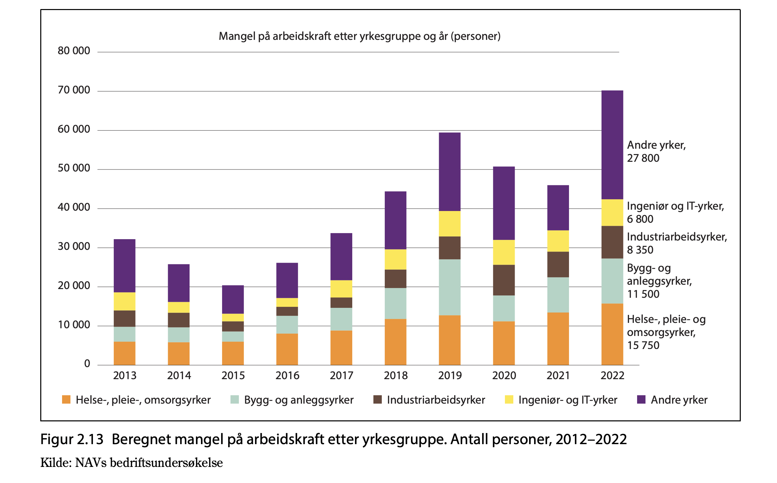

Utsynsmeldinga 2023:30

Slide 6
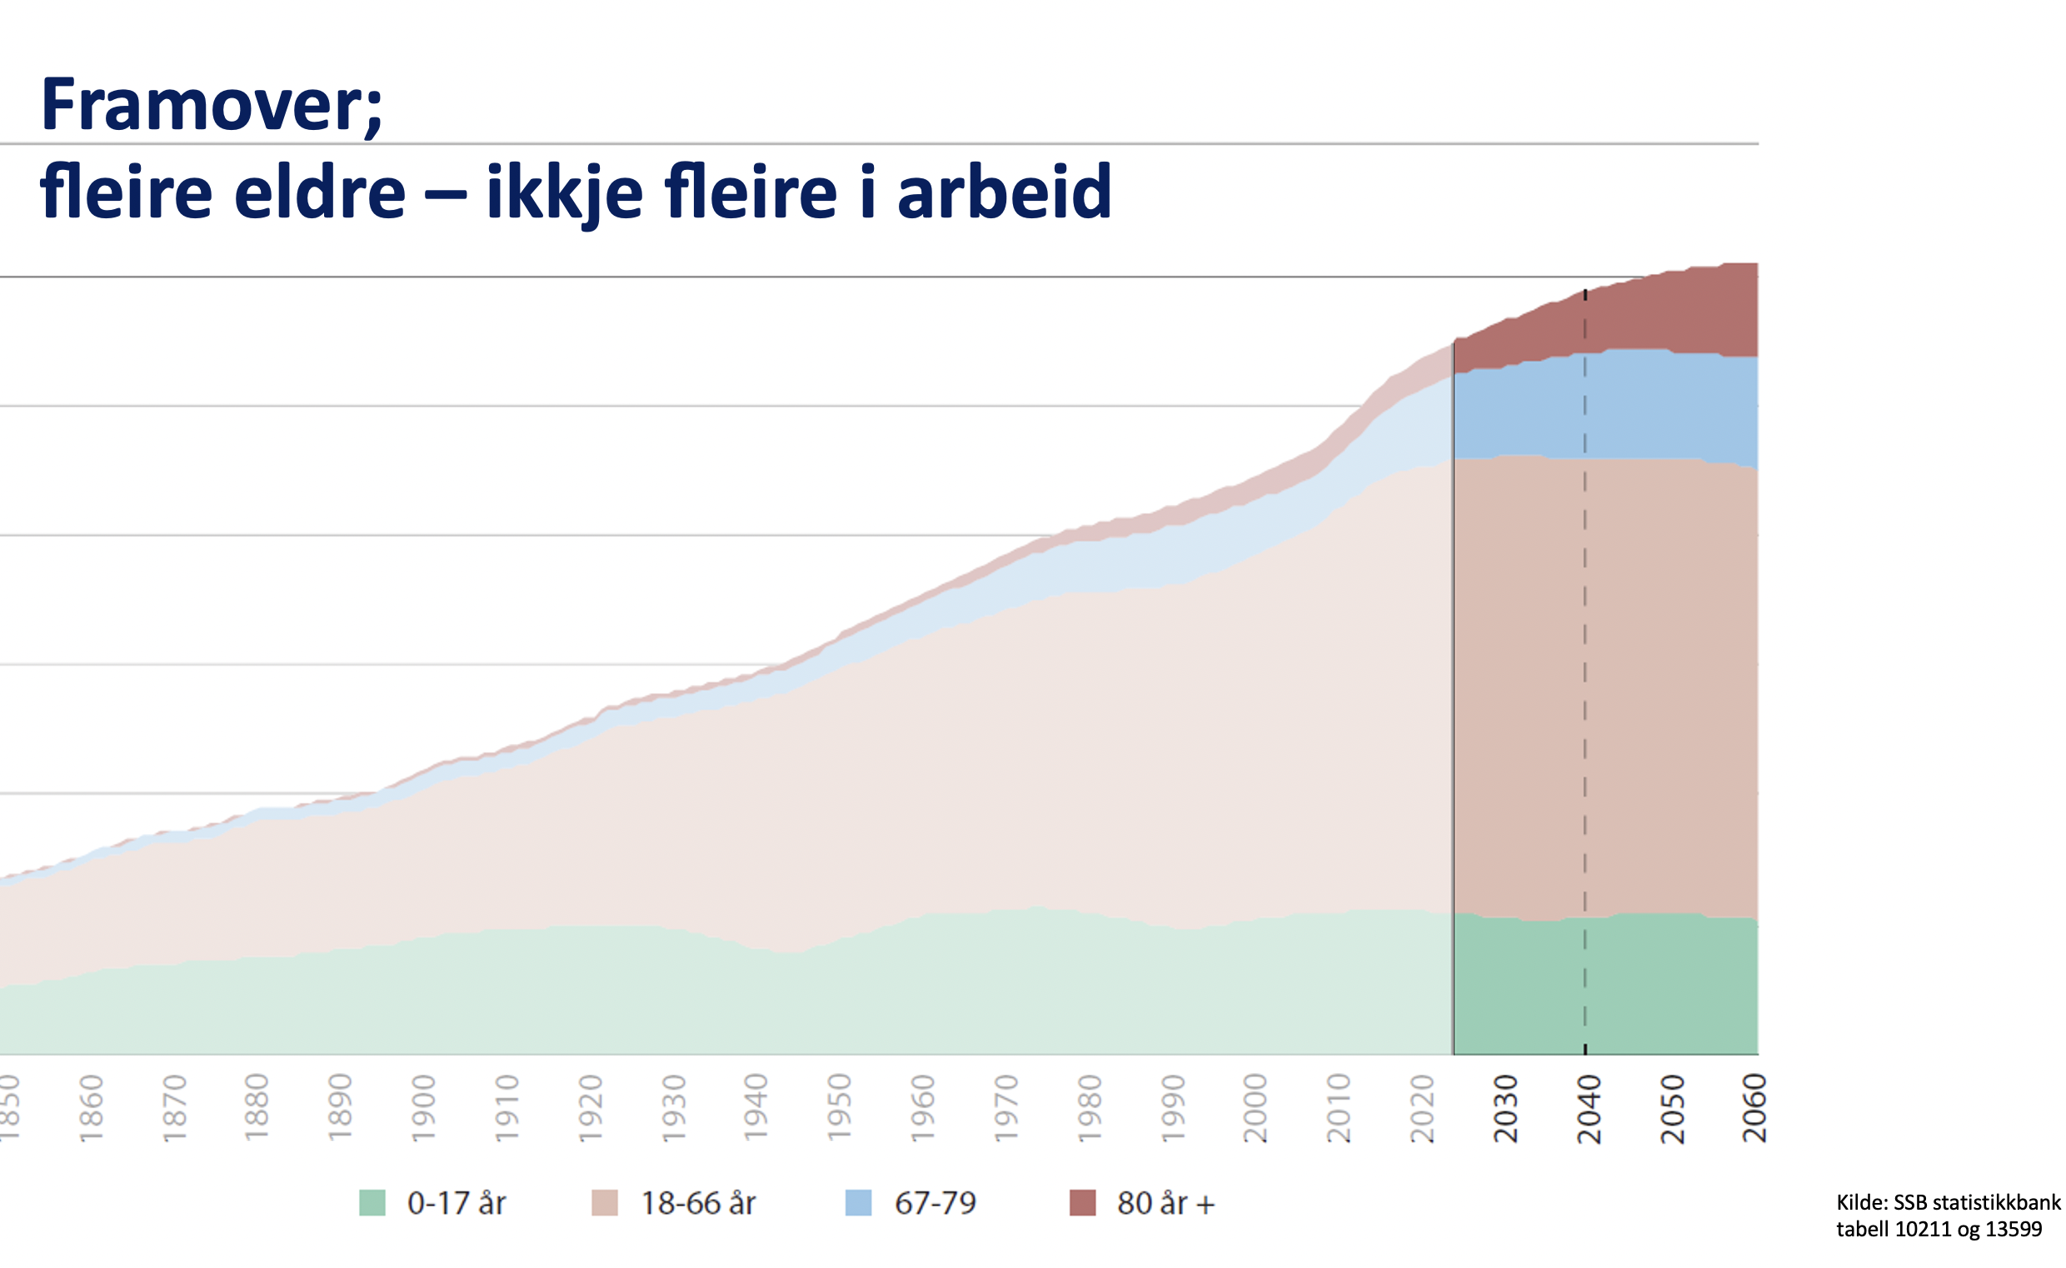
Sterkt veksande behov for helse- og omsorgstenester
Tal innbyggjarar eldre enn 65 år vil auke frå 18% i 2019 til 27% i 2050
Dei neste ti åra vil det i Norge bli fleire innbyggjarar over 65 år enn barn og unge under 20 år
Ei slik samfunnsutvikling får stor innverknad på kompetansebehova i samfunnet, med mellom anna eit sterkt veksande behov for helse- og omsorgstenester
Notes:
Antall eldre over 80 år forventes å doble seg fram mot 2040. Dette vil utløse et stort behov for omsorgstjenester. Framskrivinger gjennomført av KS viser et økt bemanningsbehov i kommunale helse- og omsorgstjenester på 45 600 årsverk eller nesten 30 prosent fra 2021 til 2031.85 SSBs framskrivinger beregner mangelen på helsefagarbeidere (med videregående opplæring) til 24 000 og sykepleiermangelen til 30 000 i 2040.86 Det er ifølge SSBs forskere nødvendig med en klart sterkere økning i utdanningen i kombinasjon med andre tiltak for å motvirke at mangelen på sykepleiere forsterker seg.

Slide 7
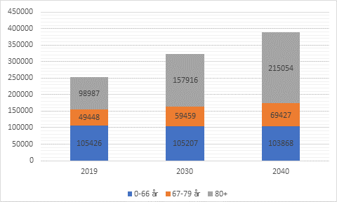
Vekst i tal mottakarar av helse- og omsorgstenester
Framskrivninger av mottakere av helse- og omsorgstjenester. Kilde: SSB/KDD
Kilde: Forekomstdata fra Aldring og helse

Slide 8
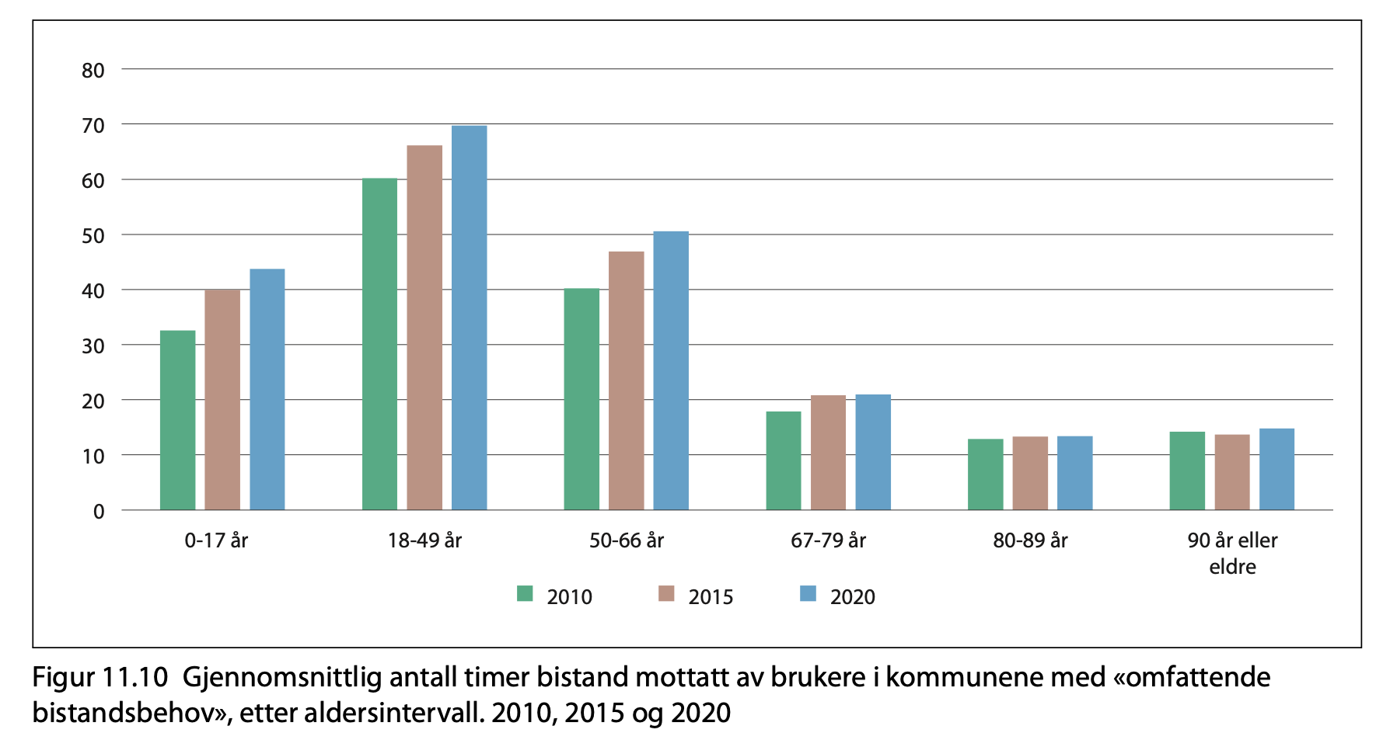
Timar bistand for brukarar i kommunane med omfattande bistandsbehov
Brukar med omfattande bistandsbehov i alderen 18– 49 år mottek 4,5 gongar fleire timar i gjennomsnitt enn ein tilsvarande brukar i alderen 80–89 år.
Notes:
Det er særlig brukerne under 67 år som mottar et høyt antall timer i uka. De har vesentlig høyere gjennomsnittlige bistandsbehov enn eldre brukere, og deres bistandsbehov har økt merkbart i perioden 2010–2020. Det er grunn til bekymring at en bruker med omfattende bistandsbehov i alderen 18– 49 år mottar 4,5 ganger flere timer i gjennomsnitt enn en tilsvarende bruker i alderen 80–89 år.
De eldre har lavere gjennomsnittlige bistands- behov fra kommunen, men de eldre brukerne er tallrike, og en økende gruppe, så deres samlede behov vil øke i årene fremover.

Slide 9
Etterspurnad etter arbeidskraft aukar
meir i kommunane enn i spesialisthelsetenesta
Kilde: SSB (Holmøy mfl. 2023)
Notes:
Kommunesektorens ressursbruk er i stor grad knyttet til helse- og omsorgstjenester. Kommunale helsetjenester (allmennlegetjeneste, helsestasjons- og skolehelsetjenesten med mer) og omsorgstjenester legger beslag på henholdsvis 5 og 29 prosent av kommunenes brutto driftsutgifter (Kommunal- og moderniseringsdepartemen- tet 2022).

Slide 10
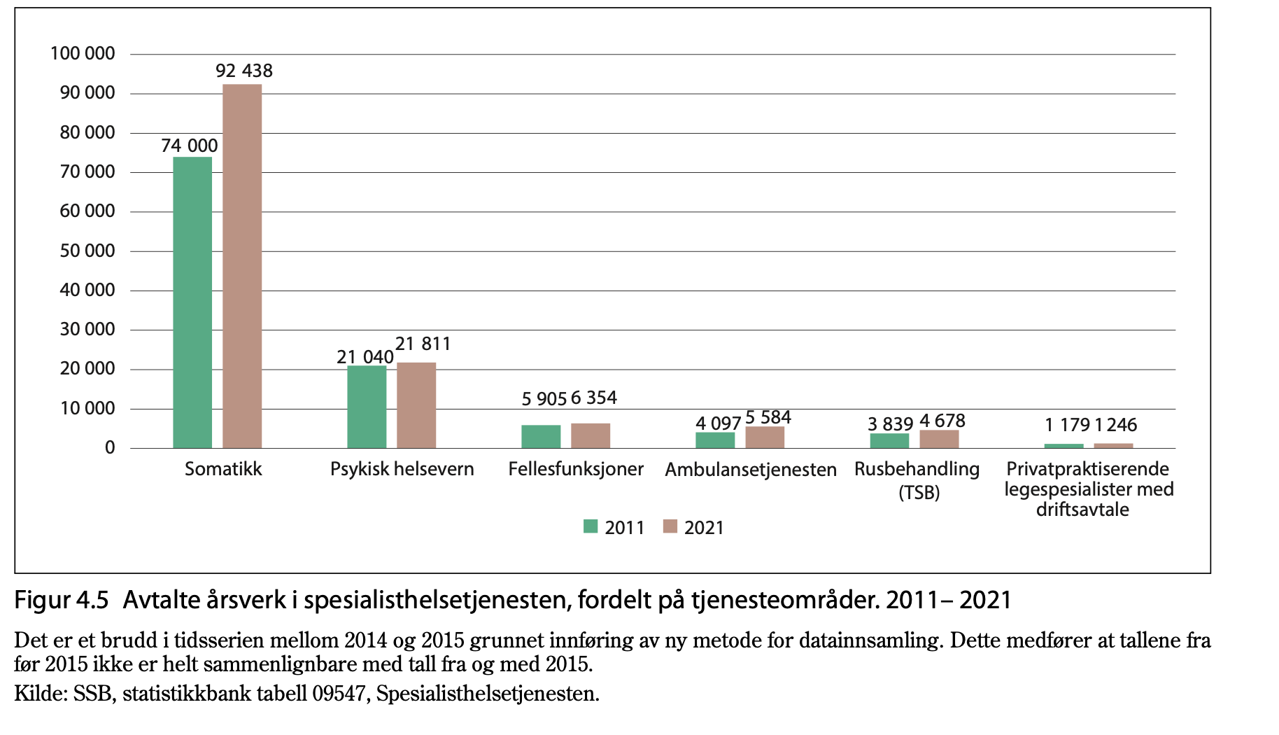
Notes:
Figur 4.5 viser at veksten i årsverk i spesialisthel- setjenesten fra 2011 til 2021 fant sted i somatik- ken, med drøyt 18 000 årsverk (25 prosent), mens det var tilnærmet stabilt innen psykisk helsevern, med 771 årsverk (4 prosent). Det var en økning på 839 årsverk (22 prosent) innen tverrfaglig spesia- lisert rusbehandling (TSB). Det har vært rekrut- teringsutfordringer de seneste årene, særlig innen psykisk helsevern

Slide 11
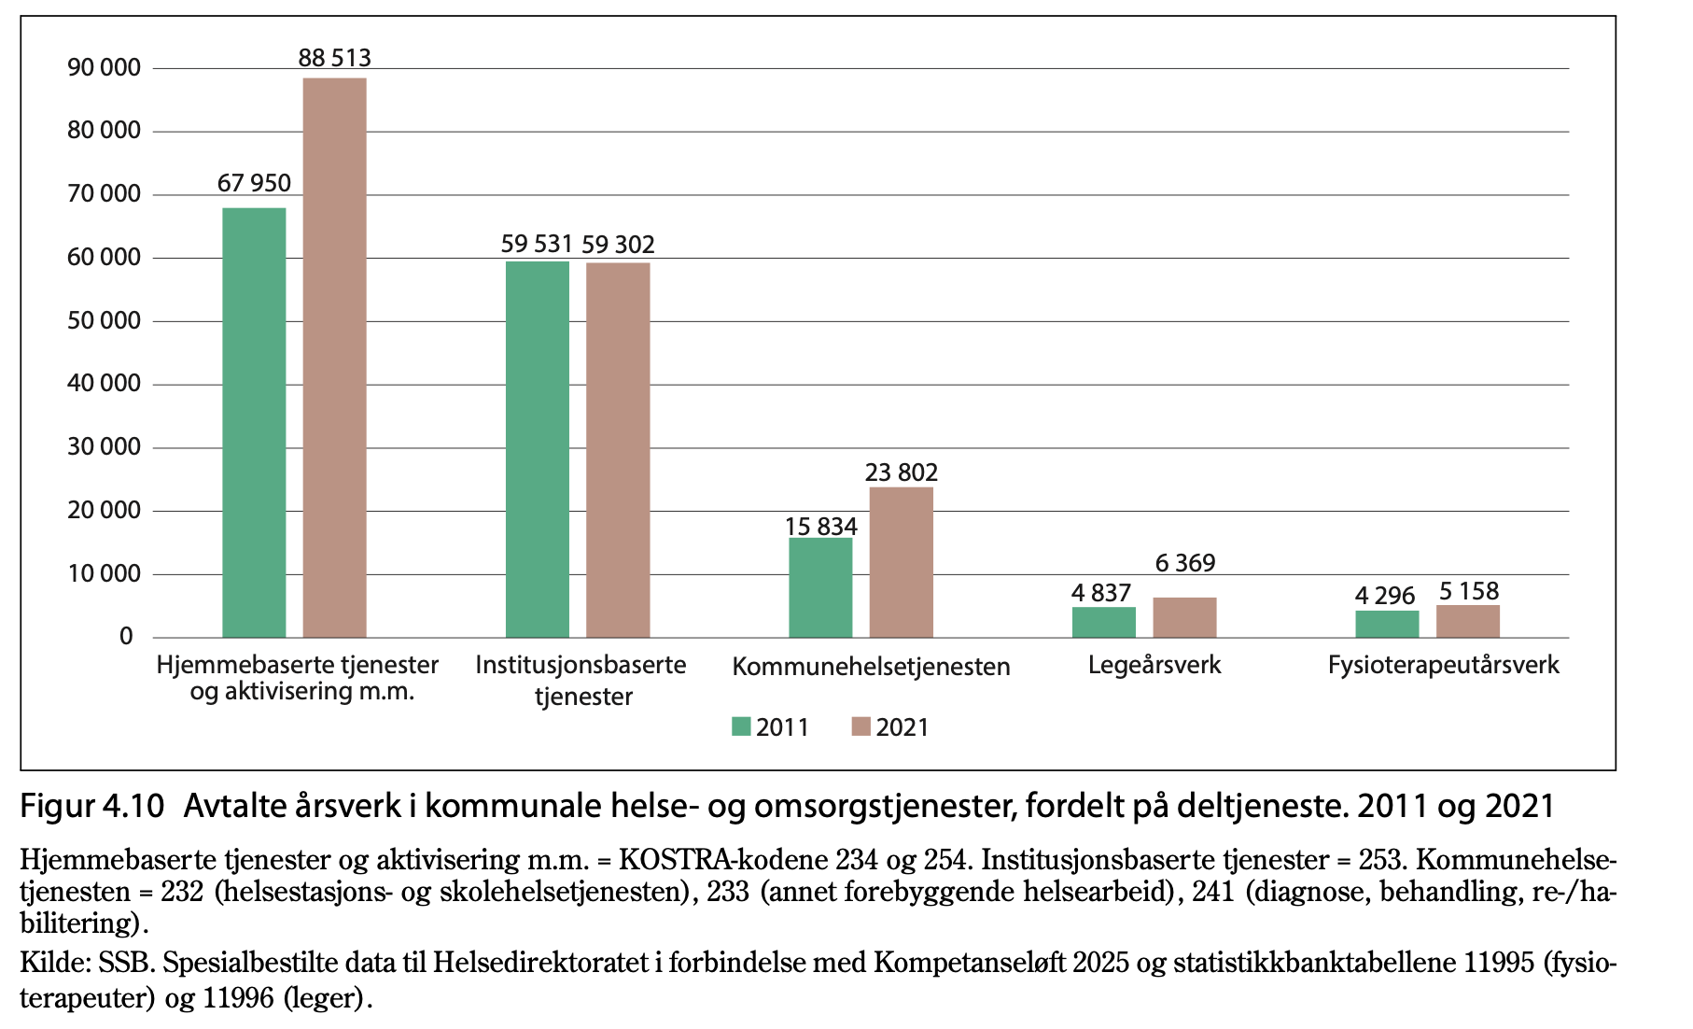
Notes:
Figur 4.10 viser at årsverksveksten i de kommu- nale helse- og omsorgstjenestene siden 2011 har i stor grad funnet sted i hjemmebaserte tjenester, mens antall årsverk i institusjonsbaserte tjenes- tene har holdt seg stabilt.
Som det kommer frem av figuren, har det i til- legg til veksten i hjemmebaser te omsorgstje- nester, også vært en betydelig vekst i kommune- helsetjenesten, som i stor grad kan tilskrives en særskilt satsing på bemanning i helsestasjons- og skolehelsetjenesten.
Det har vore vekst i årsverk for jordmødre, helsesykepleiere og andre sykepleiere i kommunehelsetjenesten

Slide 12
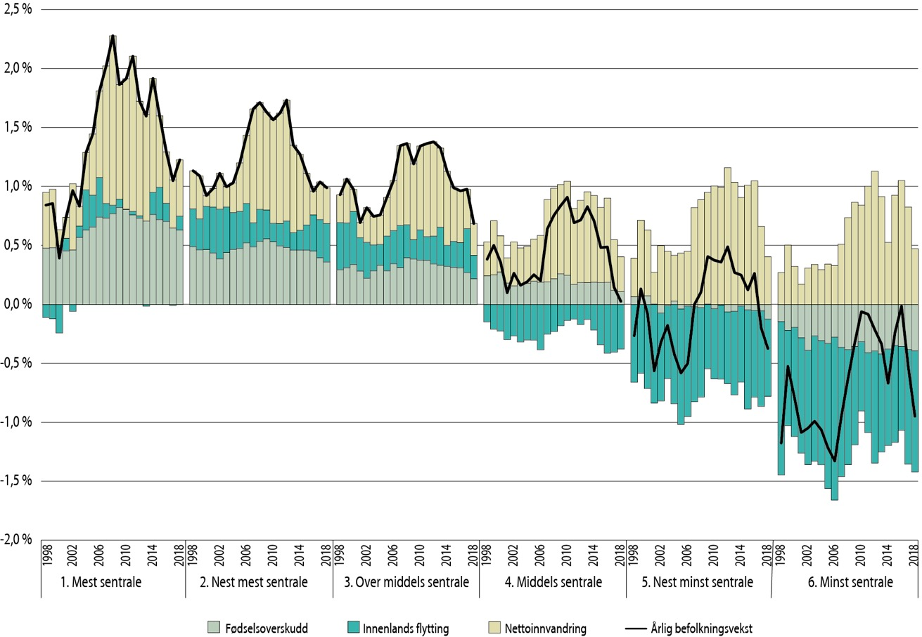
Minst sentrale kommunar mistar arbeidskraft
Befolkningsutvikling (i %)
etter fødselsoverskudd, innenlands flytting og nettoinnvandring, etter sentralitet. 1998–2018
Kilde: NOU 2020: 2 figur 4.11.
Notes:
Samtidig er veksten i personer i yrkesaktiv alder begrenset. I distriktskommuner er det særlig kombinasjonen av vekst i antall eldre og nedgang i personer i arbeidsfør alder som kan skape utfordringer. Distriktsdemografiutvalgets beregninger viste at dette gjør at den kommunale sys
Uten innvandring ville det vært netto reduksjon i folketallet i tre av de seks typene kommuner. Kun små byer og større ville økt. Flyttemønstrene fra små steder til mellomstore og store byer er helt tydelige. Med flytting av yngre, blir det økning i andelen eldre i de minst befolkede kommunene.
I distriktskommunene med spredt befolkning og store avstander, bruker hjemmetjenesten mye tid for å nå alle brukerne, og mye av tjenestene gis én-til-én. Omsorgstjenesten er derfor svært personellintensiv. Allerede i dag har mange kommuner problemer med å tilby de tjenestene som befolkningen har krav på.

Slide 13
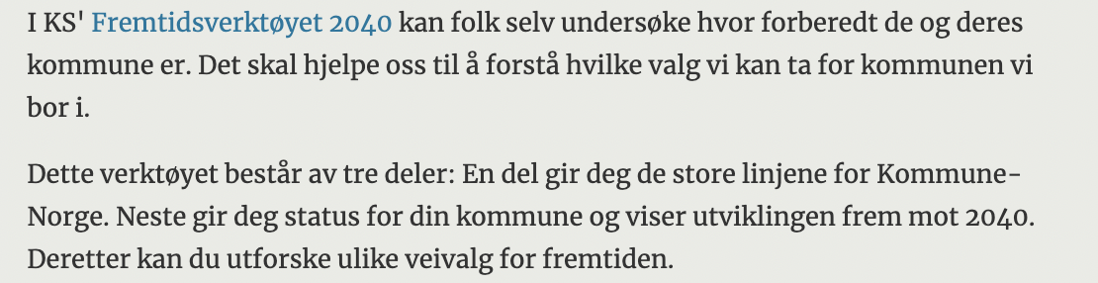
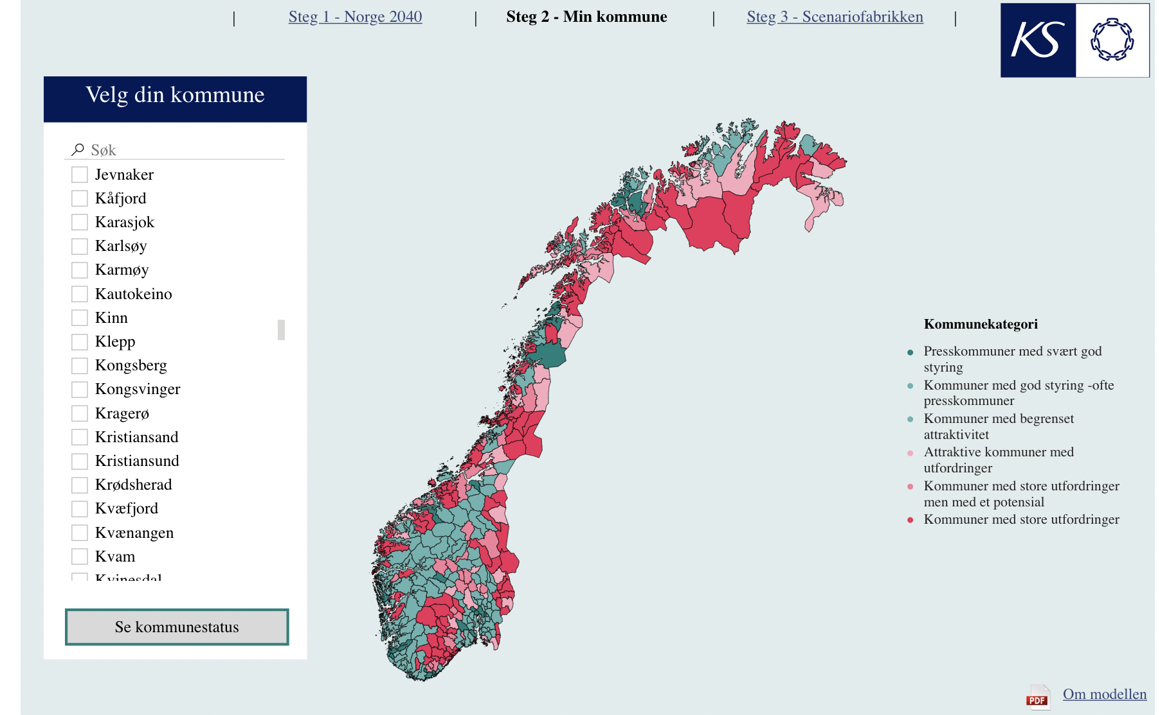
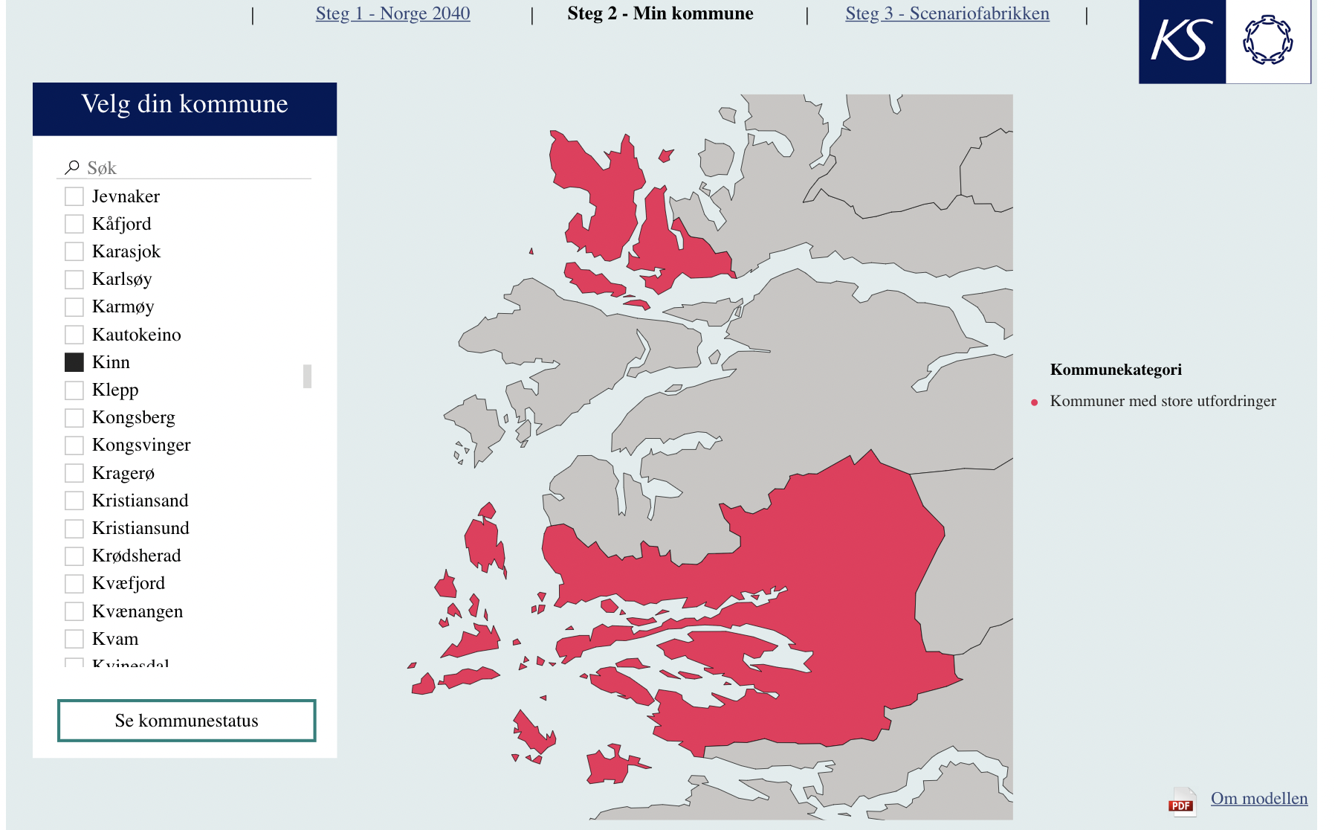

Slide 14
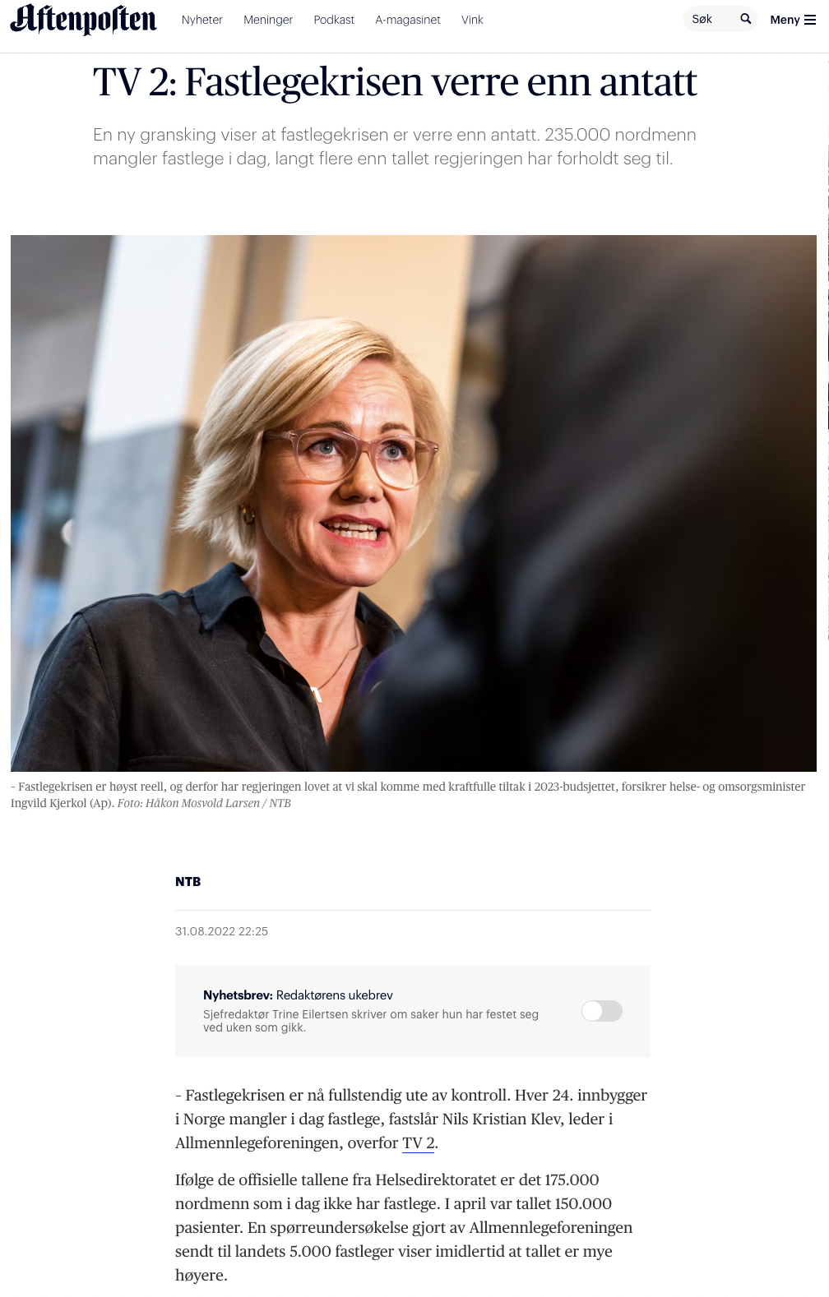
Utfordringar med å rekruttere og behalde helsepersonell
Fastlegekrise
I januar 2023 var det 324 lister utan fast tilknytta lege – dvs nær 220 000 pasientar sto på ei liste utan fast tilknytta fastlege (Helfo 2023)
Høg vaktbelastning i mindre kommunar, der den totale arbeidsbelastninga for fastlegane blir høg, påverkar attraktiviteten
Eksepertutval for gjennomgang av allmennlegetenesta skal kome med konkrete forslag til tiltak for å styrke fastlegeordninga.
  Rapport kjem våren 2023
Notes:
I rapporten til ekspertgruppa for legevakt kommer det frem at én av fire av de minste kommunene (færre enn 5000 innbyggere) har tre eller færre leger i vaktordning. Fastlegene i små legevaktdistrikt jobber flere timer legevakt og hyppigere kveld og natt. Over en tredjedel av legevaktene har mer enn en times reisevei til sykehus. Lege er alene på vakt ved over en tredjedel av legevaktene. De fleste legevaktkontakter finner sted mellom kl. 16 og 20.
I tillegg til legevakt, dekker fastleger i distriktene også andre kommunale tjenester, som helse- stasjon, kommunale akutte døgnplasser (KAD) og sykehjem i større grad enn fastleger i mer sentrale kommuner. Dermed vil ikke listestørrelsen til fastleger i distriktene være sammenlignbar med leger i mer sentrale strøk.

Slide 15

Stort leiarspenn i kommunehelsetenesta
Helse- og omsorgstenestene skil seg ut frå resten av kommunen med stort leiarspenn
I alders- og sjukeheim er medianen 93 tilsette per leiar og medianen for heimetenestene er 59 tilsette per leiar
Stort leiarspenn kan utfordre arbeid med endringar og innovasjon, jobbengasjement, prestasjon, tilfredshet, og turnover
Helsedirektoratet (2021a) påpeikar at det er problematisk at leiarspennet i kommunal helse- og omsorgssektor er svært høgt.

Slide 16

Helsepersonellkommisjonen meiner helsepolitikarar bør ha som hovudprioritet å utvikle tiltak og prioritere investering i løysingar som gjev lågast mogleg personellvekst i helse- og omsorgstenesta, samstundes som befolkninga i heile landet skal få gode helse- og omsorgsteneste av høg kvalitet
Notes:
Vi tilrår at det blir færre tilsette per pasient i åra framover, og anbefaler regjeringa å sjå sysselsettingsbehova i alle næringar i samanheng.

Slide 17

Tilrådingar og tiltak innanfor seks tiltaksområde
Notes:
For å utvikle en bærekraftig helse- og omsorgstjeneste foreslår helsepersonellkommisjonen tiltak innen seks tiltaksområder: oppgavedeling; organisering og samhandling; arbeidsforhold og arbeidstid; utdanning og kompetanseutvikling; prioritering og reduksjon av overbehandling; og digitalisering og teknologisk utvikling
Kommisjonen vurderer at samlede tiltak vil kunne bidra til en reduksjon i tilbud av og etterspørsel etter helse- og omsorgstjenester. Det vil også gi bedre og mer effektiv bruk av personellet, som samtidig gir høyere trivsel og kompetanseutvikling for den enkelte. Kommisjonen peker spesielt på en styrking av karrieremulighetene for fagarbeidere i helse- og omsorgstjenestene som vil gi økt søkning til yrkesfaglige utdanningsprogrammer i hele landet

Slide 18
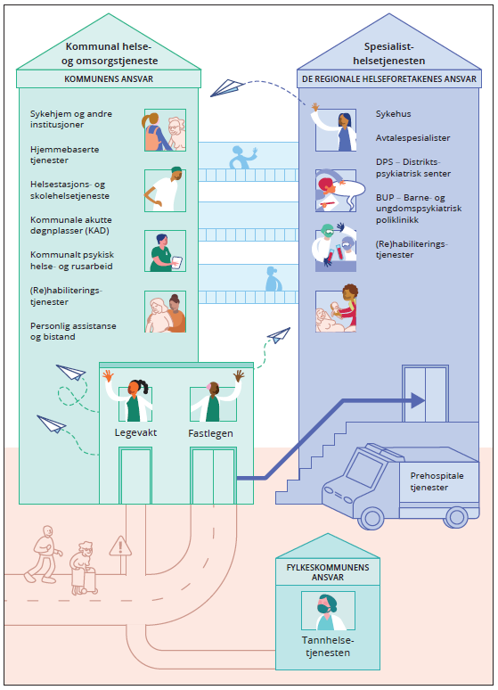
Utgreie organisering av helse- og omsorgstenesta og sjukehusstruktur
Eit fleirtal i Helsepersonellkommisjonen fremjar forslag om å vurdere framtidig organisering av helse- og omsorgstenesta, gjennom å etablere eit utval for å utgreie spørsmålet om ei meir heilskapleg organisering, eventuelt samla på̊ eitt felles forvaltningsnivå̊.
Vi ser og behov for utgreiing av ein bærekraftig sjukehusstruktur i Norge, som kan gjere det muleg å fortsatt tilby helse- og omsorgsjenester av høg kvalitet i heile landet.
Notes:
Helse- og omsorgstjenesten preges av å være ulikt organiser t, eid, finansier t og innrettet, slik det er redegjort for i dette kapitlet. Dette reiser utfor- dringer for god bruk og tilgang på personellres- surser, så vel som for det samlede tjenestetilbu- det. Samtidig legger Helsepersonellkommisjonen til grunn at det i utgangspunktet er én helse- og omsorgstjeneste og én samlet personellstyrke for å bemanne den i Norge.
Samhandlingsutfordringene har for eksempel vist seg som store utfordringer flere steder i lan- det med utskrivningsklare pasienter, i grensesnit- tet mellom sykehusene og den kommunale helse- og omsorgstjenesten. De vurderes som friske nok til å bli skrevet ut av sykehusene, men er samtidig for syke til å klare seg hjemme. Reinnleggelser av denne typen pasienter er utbredt, noe som kom- mer til uttrykk i Helsedirektoratets publisering av statistikk om utvikling i utskrivningsklare pasien- ter og reinnleggelser.
Dagens sykehus- str uktur inneholder et stor t antall sykehus med akuttfunksjoner, der det er behov for spesialisert arbeidskraft i døgnkontinuerlig drift. Det fører til store personellbehov og nesten permanente man- gler av nøkkelpersonell en rekke steder. Tilstrek- kelig antall spesialiser t helsepersonell er en for ut- setning for å sikre driften og tjenesteti
Økende spesialisering gjør beredskap i alle deler av landet mer ressurskrevende, og det blir stadig vanskeligere for tjenestene å sikre kvalifi- sert og kompetent personell
Forslaget er begrunnet i at det er – og vil bli – stadig mer krevende for spesialisthelsetjenesten å yte likeverdige og kvalitativt gode tjenester i hele landet, og samtidig være i stand til å sikre tilstrek- kelig kvalifiser t og spesialiser t personell. Dette vil bli enda vanskeligere dersom oppsplittingen av de generelle spesialitetene indremedisin og kirurgi
for tsetter. Dagens sykehusstr uktur og -drift for- drer store og kontinuerlige behov for spesialisert arbeidskraft, i døgnkontinuerlig drift, som gir økende rekrutteringsutfordringer.

Slide 19

Helsefellesskap og samhandling med kommunehelsetenesta
Sjukehusutvalet meiner det er eit betydeleg potensial for å forbetre pasientbehandlinga gjennom betre samhandling mellom kommunar og helseføretak, og at dette kan realiserast ved å bygge videre på helsefellesskapa
Utvalet foreslår å innføre samhandlingsbudsjett for kommunar og helseføretak ved at dei i fellesskap identifiserar område kor samhandling vil gje betre og meir helskaplege pasientforløp
Utvalet tilrår også at det vert etablert eit nasjonalt kompetansemiljø for samhandling

Slide 20
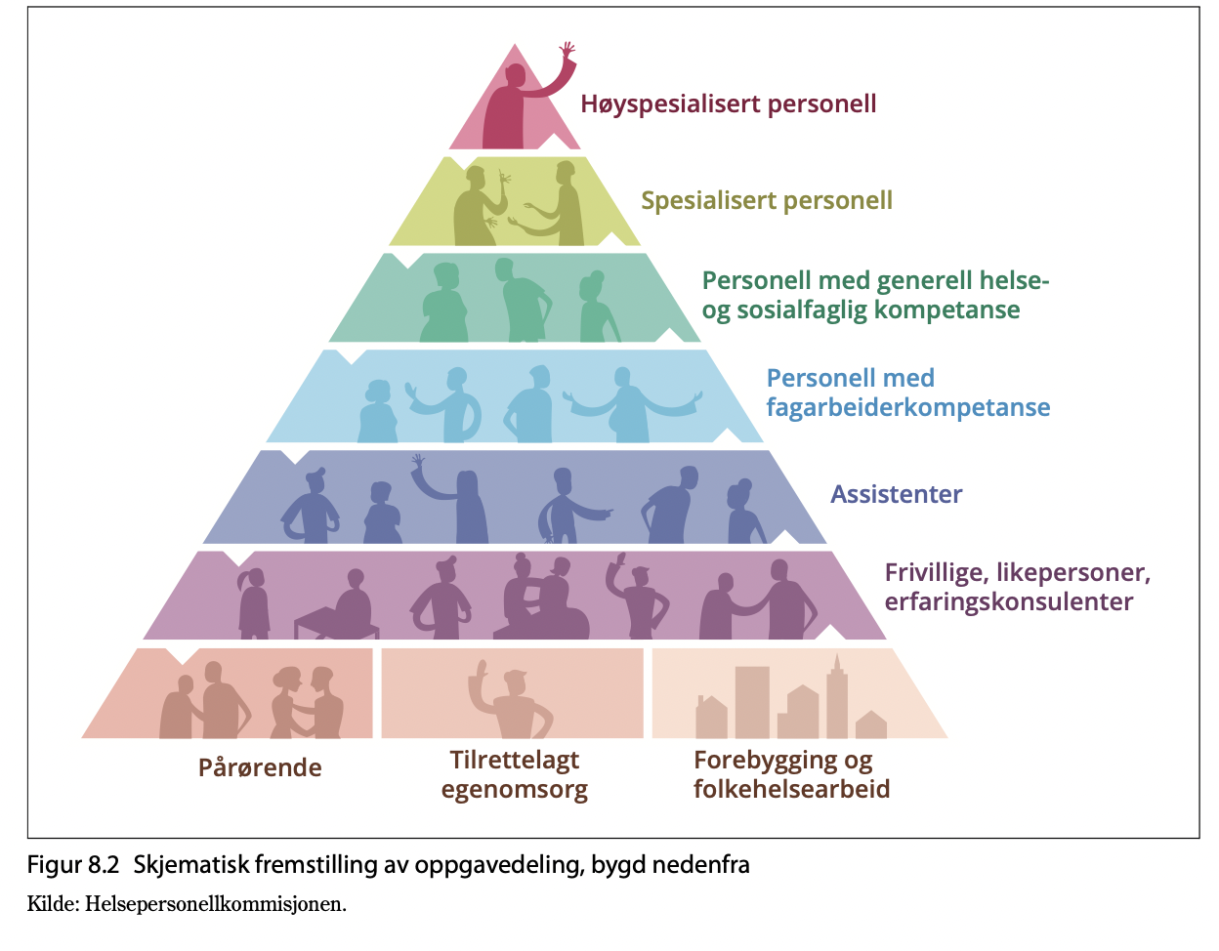
Betre bruk av tilgjengelig kompetanse gjennom god oppgåvedeling
Notes:
Utvalet tek og til orde for betre oppgåvedeling i helseteneste og at det må jobbast meir tverrfagleg. Skarpe skilnader mellom profesjonar og spesialisering kan gjera ei hensiktsmessig og fleksibel oppgåvedeling vanskelegare. Det ligg eit stort effektiviseringspotensiale i betre oppgåvedeling og i at dei ulike personellgruppene kan utføre fleire oppgåver.
- Her må vi og tenke nytt i utdanningane. Vi må ha meir av det tverrfaglege inn i utdanningane. Ein må ikkje vera låst i funksjonar. Vi må i større grad tenke heilskap rundt pasienten og legga vekt på samarbeid mellom profesjonane. Ved HVL har vi god erfaring i tverrprofesjonell samarbeidslæring, der medisin-, helse- og sosialfagstudentar er saman i praksis, jobbar i grupper og trener på å samarbeide

Slide 21

Rett kompetanse til rett tid på rett stad
Knapphet på helsepersonell gjer at det er viktigare enn nokon gong å vere bevisst på kven som skal gjere kva
Arbeide systematisk med kartlegging av arbeidsprosessar og kompetanse for å få til riktig oppgåvedeling
Fordele oppgåver til anna personell der helsefagleg kompetanse ikkje er nødvendig
Notes:
Oppgavedeling handler ikke om at alle skal kunne gjøre alt, men at oppgavene er riktig fordelt etter personellets kompetanse, oftest i et tverrfag- lig samarbeid.

Slide 22

Oppgåvedeling
Vi foreslår eit systematisk og forpliktande kvalitetsutviklingsprogram som skal fremje riktig organisering og oppgåvedeling i helse- og omsorgstenestene over heile landet.
Vi foreslår at programmet vert finansiert med 300 millioner kroner per år i ti år.
Notes:
Programmet vil være en utvidelse av Tørn-prosjektet. Det foreslås at programmet er rettet mot kommunene og spesialisthelsetjenesten, og at KS og de regionale helseforetakene driver program- met i samarbeid

Slide 23
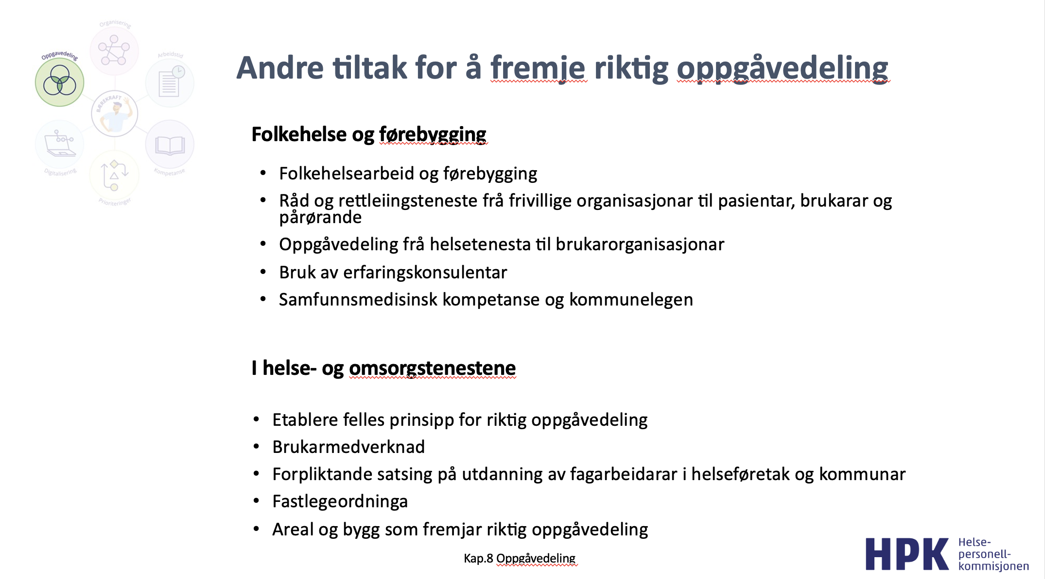
Notes:
Kommunelegen er kommunens medisinske rådgiver og skal bidra til at kommunene ivaretar sine oppgaver innen syste- matisk folkehelsearbeid, miljørettet helsevern, smittevern og beredskap. Helsepersonellkommi- sjonen mener at kommunelegens samfunnsmedi- sinske ansvar bør tydeliggjøres og at funksjonen bør styrkes.
Helsepersonellkommisjonen mener at det lig- ger et potensial i å satse på erfaringskonsulenter og gjøre dette til et yrke, da det vil gi flere mulig- heter til å ta i bruk egne erfaringer. Færre kan bli avhengige av trygdeytelser og det kan gi en posi- tiv helseef fekt.
Helsepersonellkommisjonen foreslår at det utredes om ansvaret for dagens lærings- og mest- ringstilbud i helse- og omsorgstjenesten i større grad kan overføres til brukerorganisasjonene ved at de reguleres gjennom avtale mellom tjenestene og brukerorganisasjonene

Slide 24
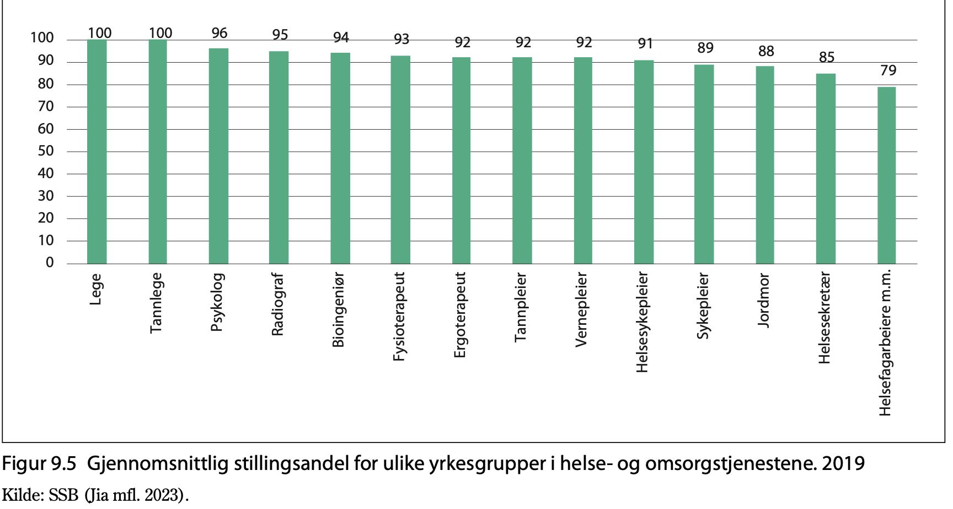
Arbeidsforhold og arbeidstid
Partssamarbeid er avgjerande for å finne gode løysingar for arbeidstid og turnus
Heile stillingar
Karriereutvikling

Slide 25
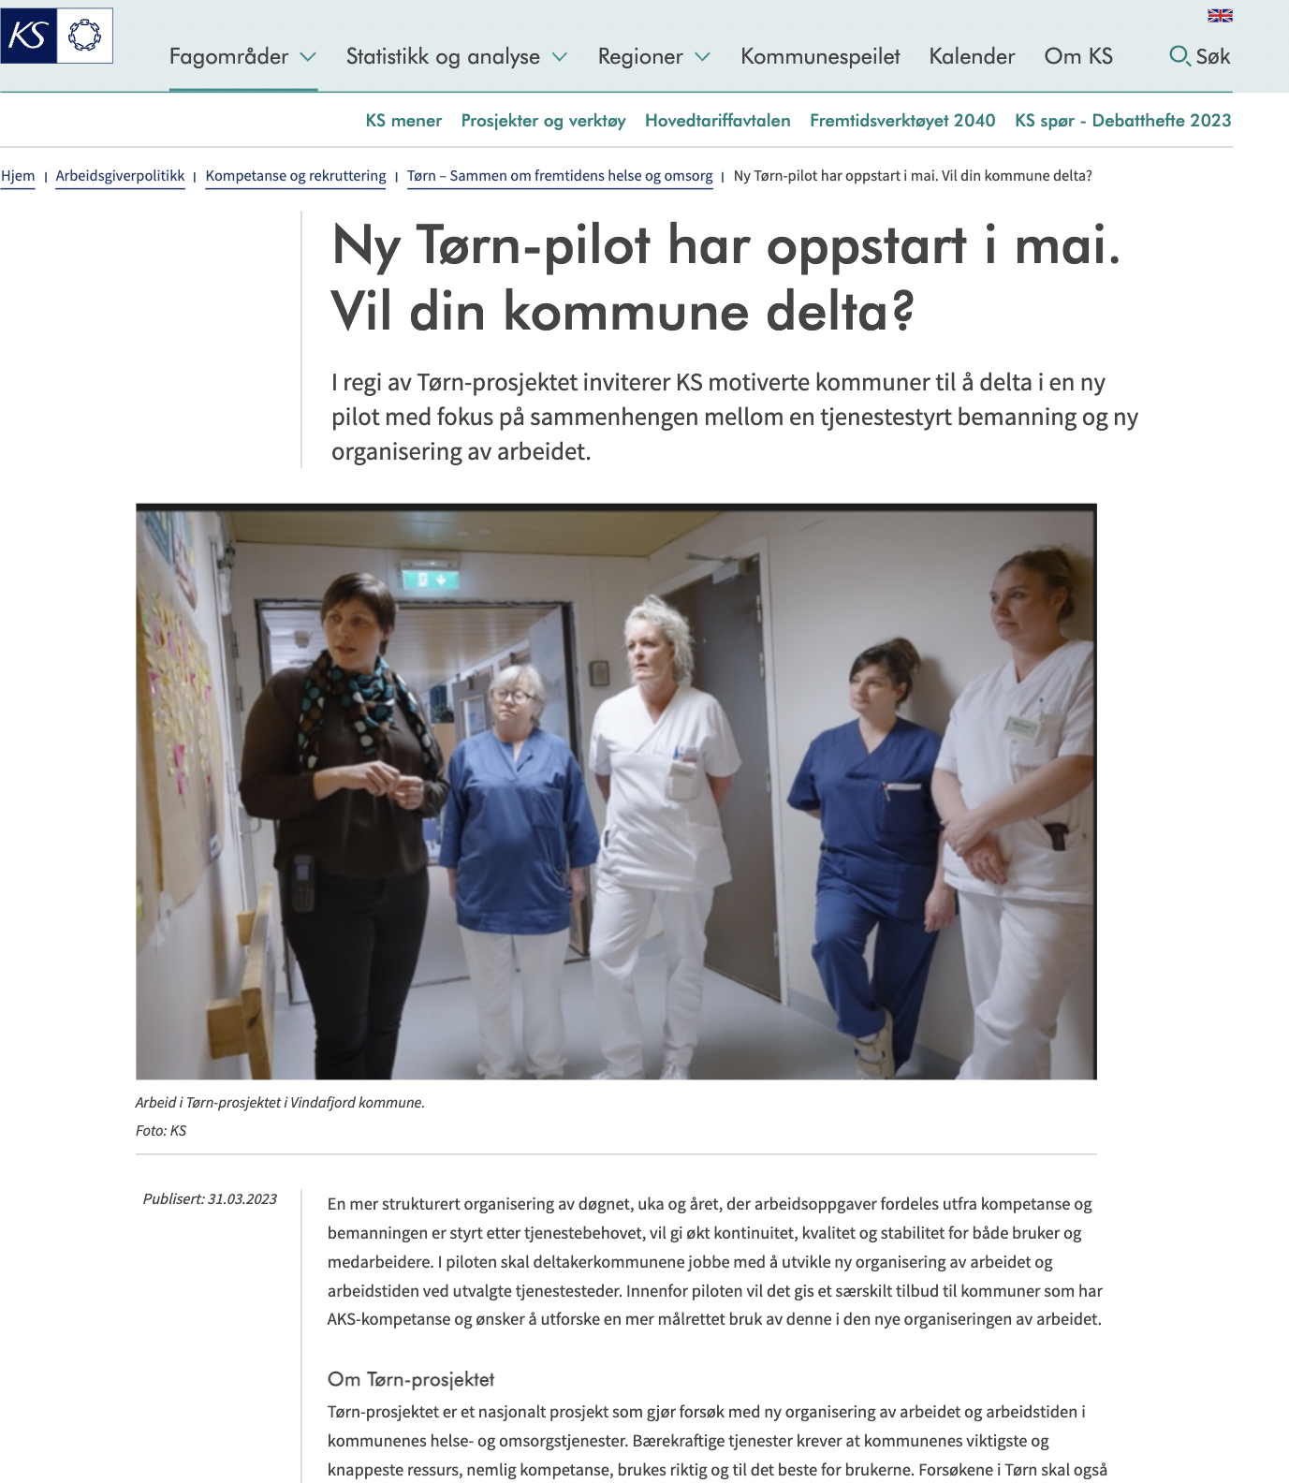
Arbeidsforhold og arbeidstid
Forsøksmidlar til utvikling av arbeidstidsordningar som er meir i samsvar med behova og som bidrar til å fremme gode arbeidsprosessar, riktig oppgåvedeling og eit godt arbeidsmiljø
Eit fleirtal i kommisjonen ber partane finne løysingar som understøttar verksemda sitt ansvar:
  Gjennomsnittsberekning av arbeidstid bør skje i sentral tariffavtale.
Notes:
Når arbeidsgiver er avhengig av arbeidstakernes godkjenning av for eksempel gjennomsnittsberegning for å sette opp en arbeidsplan, medfører det at det oppstår forhandlingsarenaer hvor det kan stilles ulike krav. Eksempelvis vil krav om at en arbeidsplan ikke skal innebære arbeid oftere enn hver tredje helg, medføre en større begrensning enn det lovgiver har regulert i aml. § 10-8 nr. 4. Her er det fastsatt at arbeidstaker ikke kan arbeide oftere enn annen hver søndag
Arbeidsgivers styringsrett innebærer en rett og plikt til å organisere, lede, fordele og kontrollere arbeidet. Utøvelsen av styringsretten skal skje på en saklig god måte, og arbeidsgiver har en plikt etter arbeidsmiljøloven å sørge for et godt fysisk og psykisk arbeidsmiljø for arbeidstakerne, jf. aml. § 4-1. Samtidig har virksomhetene, både i de kommunale helse- og omsorgstjenestene og spesialisthelsetjenesten, ansvar for å gi forsvarlig helsehjelp, jf. spesialisthelsetjenesteloven § 2-2 og helse- og omsorgstjenesteloven § 4-1.

Slide 26
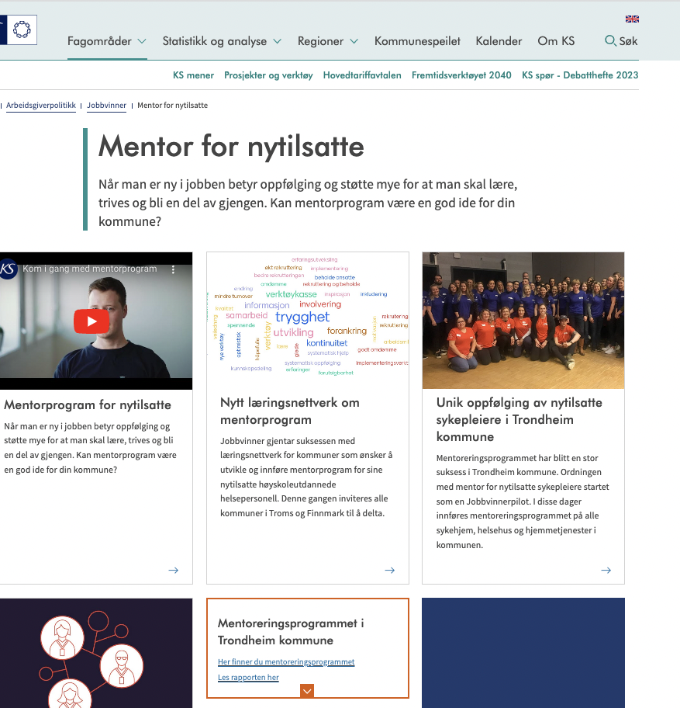
Rekruttere og behalde
Arbeidsmiljø, arbeidsvilkår og tilsetjingsforhold er blant faktorane som er viktige for at sektoren skal fortsette å vere attraktiv og behalde sine tilsette
Arbeidsplassar som legg til rette for kompetanseutvikling for sine tilsette, arbeidar systematisk med uønska hendingar og der leiar har nok tid til å leie, har færre bemanningsutfordringar (Riksrevisjonen 2019a)
Mentorordningar for nytilsette syner seg å ha god effekt på å gjere nytilsette trygge i jobben og behalde dei

Slide 27
Betydeleg potensial i å få helsepersonell til å stå lenger i jobb
Notes:
SSB estimerte i et upublisert notat til Helsedirektoratet i 2019, at det ville være mulig å oppnå en økning på i overkant av 4 000 årsverk for sykepleiere og rundt 3 500 årsverk for helsefagarbeidere om de som forlot arbeidslivet før fylte 65 år forlenget arbeidslivet sitt med ett år.

Slide 28
Utdanning og kompetanseutvikling
Utdanningssystemet spelar ei betydeleg rolle for å bidra til at arbeidslivet får den kompetansen som trengs
  Utdanne det vi har behov for, der det trengs
  Vekst i studieplassar bør leggast til distrikt framfor sentrale strøk
Livslang læring, bidra til oppgåvedeling
  Kompetansegrunnlag for vidare læring
  Etter- og vidareutdanning – samarbeid mellom utdanning og yrke
  Arbeidsplassen som lærande organisasjon
  Sikre livslang læring også for fagarbeidarar
  Sette i gang nye forsøk med y-vei for helsefagutdanningar
Sikre helsepersonell som kan delta i forsking knytt til klinisk arbeid og slik bidra til å sikre kunnskapsbaserte og oppdaterte tenester og rask implementering av nye metodar
Notes:
Beslutninger vi tar i dag har konsekvenser mange tiår fram i tid. Kapasiteten i utdanningssystemet er med på å bestemme hvilke sektorer og næringer som får mulighet til å vokse, og hvilke som ikke får tilgang til den kompetansen som kreves for videre utvikling. Utdanningsog kompetansepolitikken påvirker befolkningens muligheter til å være relevante og produktive i arbeids- og samfunnslivet. Innholdet i utdanningene er med på å bestemme hva slags arbeidsoppgaver befolkningen og arbeidslivet klarer å utføre. Utsynsmeldinga 2023:44

Slide 29
Utdanning og kompetanseutvikling
Generalistkompetanse – felles grunnlag
  Meir bruk av felles emne, felles kompetanseområde og felles tverrprofesjonell praksisundervisning i profesjonsutdanningar for å styrke forutsetningar for samarbeid og oppgåvedeling mellom profesjonar.
Utstrakt bruk av kombinerte stillingar mellom utdanningssektoren og helse- og omsorgstenesta
Auke utdanning av helsefagarbeidarar – må då sikre nok læreplassar
Nokre fylke, for eksempel Viken og Nordland, har innført læreplassgaranti for utvalgte yrkesfag
https://www.uib.no/tveps#
Notes:
Størst potensial følger med å ruste de ulike perso- nellgruppene til å kunne utføre flere oppgaver, for å utløse økt fleksibilitet i tjenestene.
Bør auke bruken av helsefagarbeidarar
Utvalet tek og til orde for å auka bruken av helsefagarbeidarar, både i kommunane og i sjukehusa. Helsefagarbeidar-utdanninga er både tilgjengeleg og attraktiv for mange, men det er for låg etterspørsel og for få heile stillingar.
- Vi må i større grad ta i bruk helsefagarbeidarar. Sjukehusa har langt på veg kvitta seg med helsefagarbeidarane. Det er stort behov for denne arbeidskrafta og dei må få fleire oppgåver i helse- og omsorgstenestene. Ein del av det som sjukepleiar gjer i dag, kan helsefagarbeidarar gjere i framtida. God rekruttering av helsefagarbeidarar vil redusere den opplevde sjukepleiarmangelen.

Slide 30
Utdanning og praksis
Tilrår auka mengde og breidde i praksisundervisning i kommunane
  Må auka formelt kommunalt ansvar for undervisnings- og rettleiingsoppgåver inkl. finansiering
Studentar må kompenserast for ekstrautgifter som følge av gjennomføring av praksisundervisning i distrikt
Nye praksismodellar utvikla gjennom HK-dirs Pilotordning for kommunal praksis i helse- og sosialfagutdanningene og som har vist effekt, må finansierast for implementering og drift I heile landet
Foto: hvl.no

Slide 31
Mobilisere personar utanfor arbeid og utdanning
NAV anslår at det er snakk om rundt 100 000 personar som i dag står utanfor arbeidslivet og som har lyst og mulegheit til å jobbe (Holte 2022)
Mobilisering av restarbeidsevnen til personar utanfor arbeid og utdanning fremjar deltaking og reduserar utanforskap. Det kan også bidra til å dekke behov for arbeidskraft i helse- og omsorgs- tenestene.
Relevante og tilpassa tiltak for denne gruppa kan ha stor samfunnsøkonomisk betydning
  Eksempel her er Menn i helse og Trøndelagsmodellen
Notes:
Det finnes flere eksempler på tiltak som har hatt god virkning. Ett av dem er «Menn i helse», som gir arbeidssøkende menn i alderen 25 til 55 år muligheten til å ta fagbrev som helsefagarbeider. Et annet eksempel er «Trøndelagsmodellen», som har som mål å gi en skreddersydd vei til sikker jobb hvor personer i målgruppen kan få tilbud om en lærlingplass og dermed få mulighet til å ta et fagbrev.

Slide 32

Prioritering og reduksjon av overbehandling
Vi må få alle aktørar til å forstå at det foregår mykje overbehandling i Norge og at det er ineffektivt, kostbart og krev mykje personell som bør nyttast på oppgåver med dokumentert helsegevinst.
I klinisk verkelegheit må helsepersonell prioritere
Prioritering og begrensa val bør vere tilstrekkeleg vektlagt i helsefagutdanningane slik at helsepersonell vert vesentleg betre rusta til å ta begrensa valg som del av fagleg verksemd i tenesta
Det er viktig at tenestene, leiinga ved einingane og det faglege personalet jobbar systematisk med spørsmål om prioritering og brukar tid og ressursar på å skape møteplassar for å drøfte erfaringar frå praksis med prioriteringar
Notes:
Det viktigste tiltaket i denne sammenhengen består i å få alle aktørene til å forstå at det foregår mye overbehandling i Norge og at det er ineffektivt, kostbart og krever mye personell som bør anvendes på oppgaver med dokumentert helsegevinst. Det innebærer en kulturendring hos personellet selv, i helse- og omsorgstjenestene, blant pasienter, bruker og pårørende og – ikke minst – blant helsepolitikere.
helseforetakene og de kommunale helse- og omsorgstjenestene sette av poster i budsjettene til faglige nettverk for å gi til- strekkelige betingelser for å drive dette arbeidet. Det er viktig at fagpersoner får mulighet til å delta i spesialistnettverk for å lære av likepersoner og for å styrke oppmerksomheten om dette arbeidet.

Slide 33
Prioritering og reduksjon av overbehandling
Styrke og bruke faglege nettverk
Gjennomgå DRG-takstar og justere eigenbetaling
Utrgreie verknadar for personellbehov av endringar i politikk og pasientrettigheiter i helse- og omsorgstenestene
Forbetre statistikk knytta til private helse- og omsorgstenester
Notes:
Det er behov for en styrking av faglige nettverk, både innad i spesialisthelsetjenesten og i den kommunale helse- og omsorgstjenesten og mellom disse.
Helse- og omsorgsdepartementet har varslet en ny stortingsmelding om prioritering. Helsepersonellkommisjonen ber om at problemstillinger og løsninger knyttet til egenbetaling og et finansieringssystem som i større grad understøtter prioriteringer, tas opp og drøftes der.
Evaluering av senere års innfør te rettigheter
på helse- og omsorgsområdet, for å få kunn- skap om i hvilken grad de har ført til økte per- sonellbehov.
– Gjennomgang av forordninger, normerende produkter og brukerrettigheter, for å se på hvordan disse påvirker tjenestetilbudet og per- sonellbehovene.
– Utrede behovet for statistikk knyttet til private helse- og omsorgstjenester, for å avklare hva slags statistikk som trengs for å kunne få en god oversikt over omfang og utviklingen for tje- nesteytingen, personellbr uken og økonomi, i private tjenester. Utredningen bør gi anbefalin- ger om hvordan statistikk om temaet best kan samles inn og tilgjengeliggjøres samt anslag om kostnader knyttet til slik statistikkproduk- sjon.

Slide 34
Teknologi og digitale løysingar kan redusere behovet for personell
Vi må automatisere alt vi kan!
Lansere ei satsing for personellbesparande teknologi
Tiltak for å styrke den digitale kompetansen i helse- og omsorgstenesta
  Digital kompetanseutvikling er ein førsetnad for å utvikle gode digitale løysinger, men også for å ta dei i bruk
Notes:
Det viktigste tiltaket i denne sammenhengen består i å få alle aktørene til å forstå at det foregår mye overbehandling i Norge og at det er ineffektivt, kostbart og krever mye personell som bør anvendes på oppgaver med dokumentert helsegevinst. Det innebærer en kulturendring hos personellet selv, i helse- og omsorgstjenestene, blant pasienter, bruker og pårørende og – ikke minst – blant helsepolitikere.
Helsepersonellkommisjo- nen foreslår derfor at det etableres et 10-årig forskningsprogram som har som formål å redu- sere behovet for arbeidskraft i helse- og omsorgs- sektoren. Et slikt program må utvikle kunnskap og teknologi som bidrar til effektivisering på alle systemnivåer og sparer arbeidskraft.

Slide 35
Forskningsprogram for teknologi og digitale løysingar
Kommisjonen foreslår å etablere eit forskingsprogram på 500 mill pr år i 10 år for utvikling av ny teknologi og innovative arbeidsprosesser som har som formål å redusere behov for arbeidskraft i helse- og omsorgstenestene

Slide 36
Tid for
handling
Notes:
Helsepersonellkommisjonens utredning er på høring til 2. mai 2023 og vil danne et kunnskapsgrunnlag for Nasjonal helse- og samhandlingsplan som planlegges lagt fram mot slutten av 2023.

Slide 37
Spørsmål 1
Kva meiner de er dei viktigaste løysingane å starte med i Kinn kommune for å kunne gje gode helse- og omsorgstenester på nye måtar, som krev færre tilsette?

Slide 38
Spørsmål 2
Mellomleiarar er ofte nøkkelpersonar i omstilling. Kva meiner de Kinn kommune umiddelbart bør ta tak i for å styrke leiarane sin omstillingskompetanse?

Slide 39
Spørsmål 3
Det blir avgjerande viktig å klare å behalde personellet i kommunen i ei tid med stor etterspørsel eter arbeidskraft.
Kva meiner de er dei viktigaste grepa de som leiarar kan gjere for å behalde tilsette?

Slide 40
Spørsmål 4
Riktig organisering og oppgåvedeling vert avgjerande for å kunne løyse velferdsoppgåvene i åra framover.
Korleis kan kommunen sjå på ressursane sine som ein heilskap og bruke kompetanse på tvers av sektorar?

